Slide 1
Электрическое поле в веществе
Курс лекций по физике
Часть II. Электродинамика
Лекция 2
Учебный материал по учебникам:
Савельев И. В. Курс общей физики: учебное пособие. - Санкт-Петербург: Лань. - Том 2: Электричество и магнетизм. Волны. Оптика - 2019. § 15-30.
URL: https://e.lanbook.com/book/113945
2. Трофимова Т.И. Курс физики. - Екатеринбург: АТП, 2016. § 87-94.
Бахтина Е.Ю., к.ф.-м.н.,
доц. каф. физики МГАКХиС

Slide 2
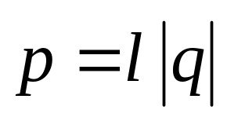

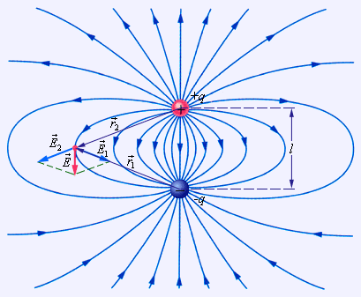
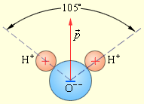
Электрический диполь
  Электрический диполь
  система двух равных
  по модулю разноименных точечных зарядов
  на небольшом расстоянии
l
-
р
+
-q
+q
  Дипольный момент
  Электрический момент диполя
  векторная характеристика диполя
  Направление
от –q к +q
↑↓ вектору Е
  Диполь служит электрической моделью
  многих молекул
Молекула H₂O:
p = 6,2·10^{–30} Кл·м
  Любые антенны рассчитываются как суперпозиции диполей
расчет поля диполя
диполь в ЭП

Slide 3
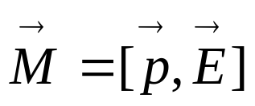
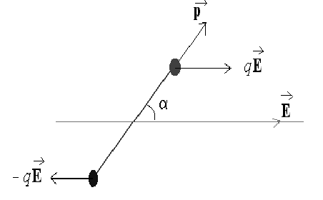
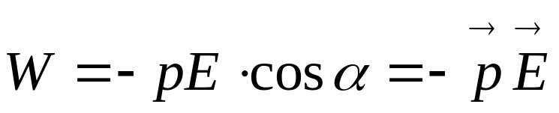
Диполь в электрическом поле
На диполь, находящийся в однородном электрическом поле, действует момент пары сил
Поворот диполя и установление его
в поле таким образом, что векторы напряженности поля Е и дипольного момента р оказываются направлены
в ↑↓ стороны
Энергия диполя в электрическом поле
Потенциальная энергия диполя в однородном электрическом поле, которая, если диполь "отпустить", произведёт работу, поворачивая диполь
Работа при вращательном движении соответствует убыли потенциальной энергии диполя

Slide 4
Модели вещества в электростатике
  Свободные заряды
  Заряженные частицы, находящиеся
  в веществе и способные перемещаться
  под действием электрического поля
  e⁻
  ионы
  В зависимости от концентрации свободных зарядов
  все вещества можно разделить на:
  Проводники
  Диэлектрики
  Полупроводники
  СВОБОДНЫЕ заряды –
  q перемещаются
  по всему объему
  СВЯЗАННЫЕ заряды – q колеблются около положений равновесия
  Количество свободных q меняется
металлы,
растворы солей
шелк, стекло,
фарфор, пластмассы, трансформаторное масло при обычных условиях
термин ДИЭЛЕКТРИК
≡
термин ИЗОЛЯТОР
!
Применимость моделей определяется характером решаемой задачи, химическим составом вещества и условиями, в которых оно находится
При высоких температурах диэлектрик может стать проводником

Slide 5
Типы диэлектриков
  Типы диэлектриков
  Неполярные
  Полярные
  Ионные
  Симметричные молекулы – центры распределения зарядов совпадают
  Несимметричные молекулы – центры распределения зарядов
  НЕ совпадают
  Пространственные решетки
  с чередованием ионов разных знаков
  Инертные газы, …
  Спирты, вода, …
  Кристаллы –
  NaCl, KCl,…
  Рассмотрим каждый
  из типов диэлектриков подробнее

Slide 6
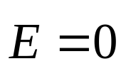
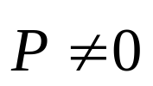
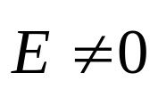
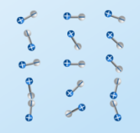
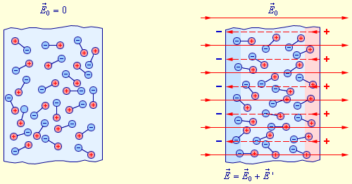
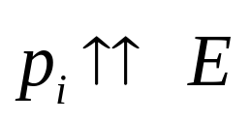
Полярные диэлектрики
  Несимметричные молекулы – центры распределения зарядов
  НЕ совпадают
  Диполи ориентированы хаотично
  ?
  H₂O, NH₃, CO₂, …
  Молекулы (диполи) ориентируются
  по полю, но этому препятствует тепловое движение
  Дипольная (ориентационная) поляризация
  Зависимость от Е поля – прямая (при малых Е)
  Зависимость от температуры – обратная
  Степень упорядочения молекул возрастает
  при увеличении напряженности поля
  и уменьшении температуры

Slide 7
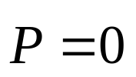
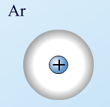
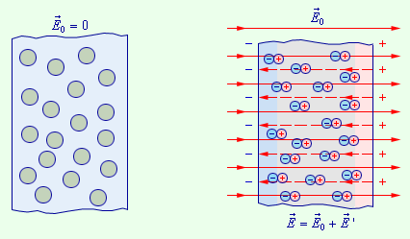
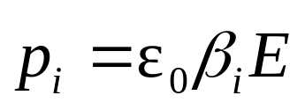
Неполярные диэлектрики
  Симметричные молекулы – центры распределения зарядов совпадают
  ?
  H₂, N₂, O₂, CO₂, …
  Молекулы становятся диполями
  и ориентируются по полю
  (вдоль силовых линий)
  Электрическая (деформационная)
  поляризация
  β_{i} – поляризуемость молекул
  Зависимость от напряженности поля прямая при малых Е
  У атомов (молекул) индуцируется дипольный момент за счет деформации электронных орбит
  Инду́кция – от лат. inductio «выведение, наведение»

Slide 8
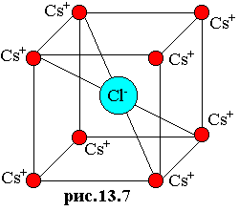
Ионные диэлектрики
  Ионные кристаллы –
  пространственная решетка
  с чередованием ионов
  ионных подрешеток
  ?
  NaCl, KCl, KBr,…
  Смещение подрешеток – смещение ионов,
  возникновение диполей
  Ионная поляризация
  Зависит от напряженности поля
  У атомов (молекул) индуцируется дипольный момент за счет деформации ионных подрешеток

Slide 9
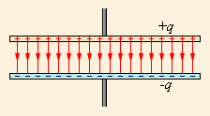
Диэлектрики в ЭС поле
  ЭП
  ?
диэлектрик
  Поляризация диэлектрика
  что происходит с диэлектриком
  Поляризация диэлектрика
  явление, связанное со смещением связанных зарядов в диэлектрике и/или поворотом электрических диполей
  под воздействием внешнего ЭП
  т.е. происходит
  смещение связанных «+» и «–» зарядов
  в ↑↓ стороны под действием внешнего ЭП
  диэлектрик в электрическом поле характеризуется наличием
  дипольного момента
Notes:
Картинку сменить

Slide 10
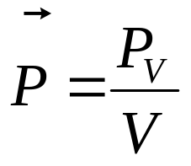
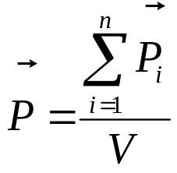
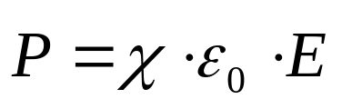

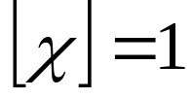
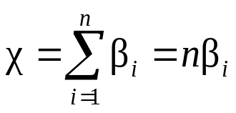
Поляризованность диэлектрика
  Для количественного описания явления поляризации диэлектрика вводится физическая величина
  Поляризованность
  или
  т.е.
  Степень поляризации
  Физический смысл:
  Поляризованность — численно равна суммарному дипольному моменту, который приобретает единица объема диэлектрика
  Из опыта:
  Диэлектрическая восприимчивость среды
  Поляризованность пропорциональна электрическому полю,
  ее вызвавшему, т.е.
  Для изотропного диэлектрика
  Характеризует
  способность диэлектрика поляризоваться
  β_{i} – поляризуемость молекул (способность поляризоваться)
  n – концентрация молекул

Slide 11
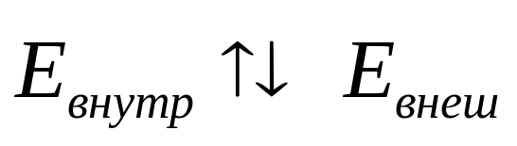
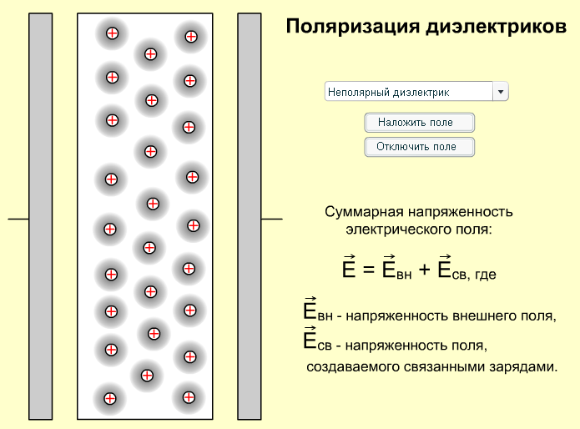
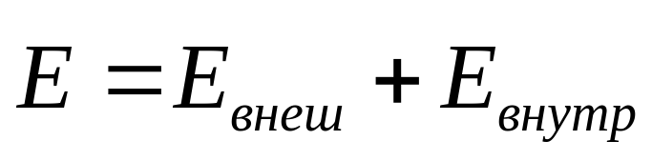
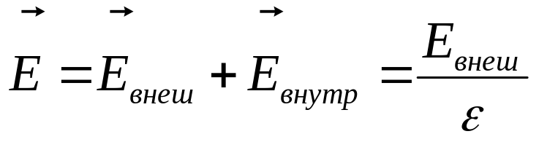
Поляризация диэлектриков
  Поляризация диэлектрика
  явление ориентации молекулярных диполей или появление под воздействием ЭС поля ориентированных по полю диполей
  Индуцированные заряды внутри диэлектрика
  создают
  внутреннее электрическое поле
  Е_{внутр} = f(свойств среды)
  другие виды поляризации

Slide 12
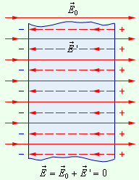
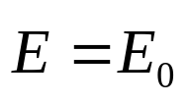
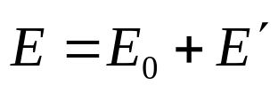
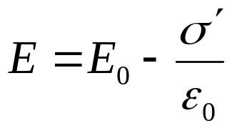
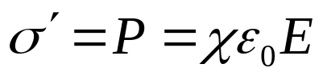
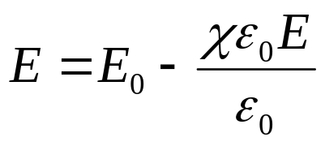

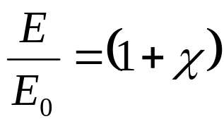
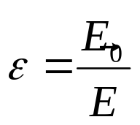
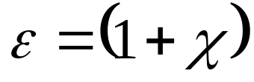
Напряженность поля в диэлектрике
Рассмотрим пластину диэлектрика в однородном поле
ВНЕ диэлектрика
ВНУТРИ диэлектрика
или
Учитывая
Учитывая полученное ранее

Slide 13
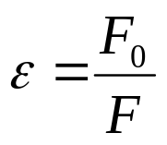
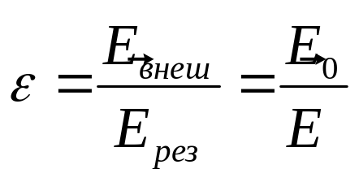
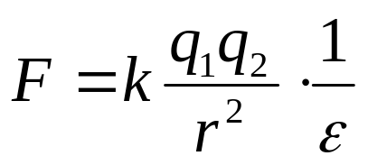
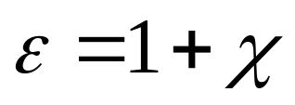
Диэлектрическая проницаемость среды
показывает
Диэлектрическая проницаемость
среды
во сколько раз сила взаимодействия между зарядами в среде
меньше, чем в вакууме
  ε
или:
  во сколько раз ослабляются
  силы взаимодействия зарядов
  при замене вакуума изотропным однородным диэлектриком
  Физическая величина, характеризующая электрические свойства диэлектрика
или:
  во сколько раз диэлектрик ослабляет электрическое поле вакуума
  во сколько раз напряженность электрического поля в диэлектрике меньше, чем в вакууме
  ε
  Физический смысл
  В однородном диэлектрике
  F_{кул} < в ε раз
  [ε]=1

Slide 14
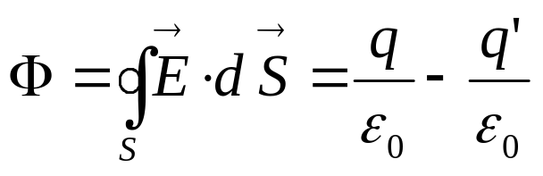
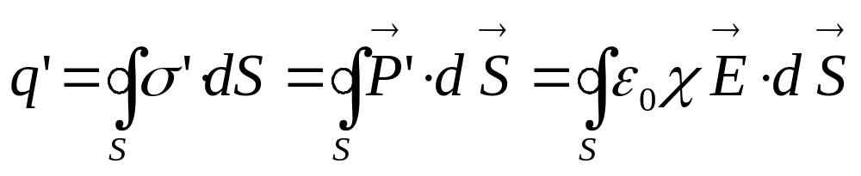
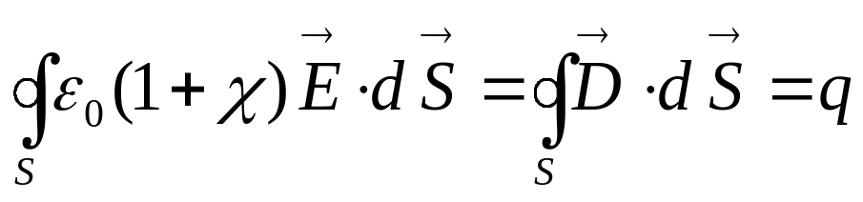
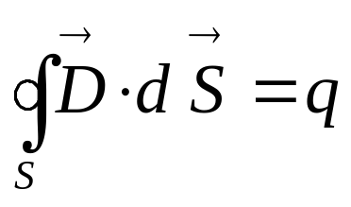
Теорема Гаусса для поля в веществе
  т.е. поле создается
  как свободными зарядами q, так и наведенными q’
  т.к.
  электрическое смещение
  Теорема Гаусса для поля в веществе
  Поток вектора электрического смещения через замкнутую поверхность равен заключённому внутри этой поверхности свободному электрическому заряду

Slide 15
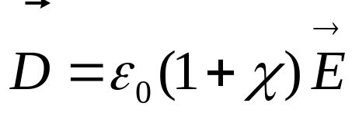
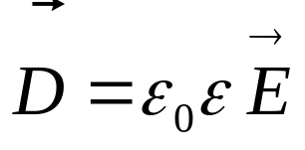

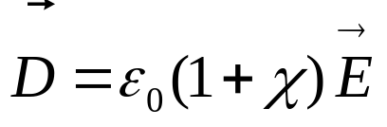
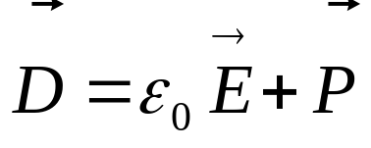
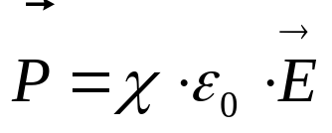

Электрическое смещение
  диэлектрическая проницаемость среды
  характеризует поле свободных зарядов
  Электрическое смещение
  Физическая величина, характеризующая поле, создаваемое СВОБОДНЫМИ зарядами при наличии диэлектрика
  вектор
  Другое название этой величины
  Индукция электрического поля

Slide 16
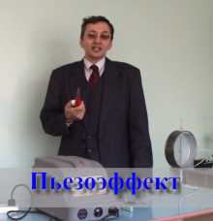
Другие виды поляризации
  Пьезоэлектрический эффект
  Поляризация
  при механических деформациях
  Кварц
  Электрострикция
  Возникновение механических деформаций при воздействии поля
Электреты
  Вещества, длительно сохраняющие поляризацию после прекращения действия внешнего поля
Сегнетоэлектрики (антисегнето-электрики)
Вещества с высоким значением ε,
у которых при помещении
их во внешнее ЭП возникает значительная поляризованность,
не исчезающая полностью
при снятии поля
Notes:
АНТИСЕГНЕТОЭЛЕКТРИКИ, диэлектрики, имеющие спонтанно-поляризованные элементарные ячейки, направления спонтанной поляризации в которых антипараллельны (в отличие от сегнетоэлектриков, обладающих макроскопической спонтанной поляризацией). Диэлектрические аномалии, наблюдаемые в антисегнетоэлектриках, аналогичны аномалиям при сегнетоэлектрических переходах: для них характерно заметное изменение диэлектрической проницаемости при фазовом переходе, а также двойные петли гистерезиса.
В антисегнетоэлектриках при фазовых переходах исходные параэлектрические ячейки становятся поляризованными, но возникающее при этом «двойникование» на микроуровне (возникновение новых сверхструктурных элементарных ячеек) делает кристалл даже микроскопически неполяризованным: электрически нейтральная сверхструктурная ячейка антисегнетоэлеткрика образуется двумя элементарными ячейками. Чередующиеся диполи таких кристаллов ориентируются антипараллельно друг другу (подобно магнитным моментам в антиферромагнетике).
Фазовые переходы и доменная структура антисегнетоэлектриков оказывают существенное влияние на их поляризационные, пиро-, пьезоэлектрические, оптические и упругие свойства. В слабых полях антисегнетоэлектрики поляризуются как линейные диэлектрики. В отсутствии внешних воздействий антисегнетоэлеткрики пироэлектрическим эффектом не обладают.
Также как и сегнетоэлектрики, антисегнетоэлектрики различаются по механизму возникновения в них спонтанной поляризации. Антисегнетоэлектриком типа смещения является цирконат свинца PbZrO3, а антисегнетоэлектриком с упорядочивающимися элементами структуры является дигидрофосфат аммония NН4H2PО4.

Slide 17

Сегнетоэлектрики
Сегнетоэлектрики
Вещества с высоким значением ε,
у которых при помещении их во внешнее электрическое поле возникает значительная поляризованность,
не исчезающая полностью при снятии поля
сегнетова соль,
титанат бария и др.
твёрдые диэлектрики
(некоторые ионные кристаллы и пьезоэлектрики)
обладают в определённом интервале температур
собственным электрическим дипольным моментом, который м.б. переориентирован внешним электрическим полем
Спонтанная поляризация
ДОМЕНЫ –
области собственной поляризации
Диэлектрический гистерезис
поляризованность
Для снятия остаточной поляризованности необходимо ↑ поля
в ↑↓ направлении до −Е_{с}
остаточная поляризованность
напряженность
коэрцитивная сила Е_{с}
Дальнейшее ↑ поля вызывает насыщение Р
петля гистерезиса

Slide 18

Проводники в электрическом поле
  ЭП
  на заряды проводника действует ЭС поле
  ?
проводник
  перемещение зарядов
  до тех пор, пока не установится
  равновесное распределение зарядов:
  все заряды – на поверхности проводника,
  как долго?
  Е_{внутр} = 0
  Иначе
  В проводнике возникло бы упорядоченное движение зарядов без затрат энергии внешнего источника
  противоречие закону сохранения энергии
  Поверхность проводника - эквипотенциальна
  Заряды называются ИНДУЦИРОВАННЫМИ
  !
  ϕ = const
  Электростатическая индукция
  Явление перераспределения поверхностных зарядов

Slide 19







Проводники в электрическом поле
  Каковы характеристики поля в присутствии проводника
  ?
  Из теоремы Гаусса
  вблизи поверхности
  и
  на остриях
  принцип действия молниеотводов
  внутри полости
  принцип электростатической защиты
  принцип действия генератора Ван де Граафа
  т.к. под действием поля заряды перемещаются
  на внешнюю поверхность
Notes:
D-? Подобнее про эл.смещение

Slide 20





Электрическая емкость уединенного проводника
  Из опыта:
  между зарядом проводника
  и его потенциалом линейная связь
  Электроёмкость проводника
  Численно равна заряду, изменяющему потенциал проводника на 1В
  C − коэффициент пропорциональности
  Для точечного заряда (сферы):
  Электроёмкость
  зависит от:
  НЕ зависит от:
  размеров проводника
  материала проводника
  формы проводника
  заряда проводника
  [C]=Ф
  диэлектрической проницаемости среды
  потенциала проводника

Slide 21




Конденсаторы
  Конденсатор
  Энергия конденсатора
  Емкость конденсатора
  Поле плоского конденсатора
  Фактическое
  Идеализированное

Slide 22









Емкость конденсатора
Ёмкость конденсатора
Плоский конденсатор:
с учетом
d - расстояние между пластинами,
S - площадь одной пластины
R₁ – внутренний радиус
R₂ – внешний радиус
h – высота цилиндра
Шаровой (сферический) конденсатор:
Цилиндрический конденсатор:

Slide 23










Соединение конденсаторов
  Соединение конденсаторов
  Параллельное
  Последовательное

Slide 24






Энергия электрического поля
ЭП способно совершать работу по перемещению зарядов
ЭП обладает потенциальной энергией
Рассмотрим поле плоского конденсатора:
Какую работу нужно совершить, чтобы перенести все q с одной пластины на другую?
  ?
Энергия электростатического поля
Работа равна запасённой (потенциальной) энергии
поля в конденсаторе
V=S·d – объём внутри конденсатора
(где сосредоточено поле)
или:
аналогично формулам для
потенциальной энергии деформированной пружины
Notes:
почему минус?

Slide 25


Энергия электрического поля
В общем виде:
где
Объёмная плотность энергии ЭС поля
электрическая (потенциальная) энергия единицы объема пространства, в котором создано ЭП

Slide 26
Полупроводники
  В полупроводниках количество носителей тока зависит от температуры
  Будут рассмотрены позже
Notes:
только ли от температуры, может быть зависит и от других факторов?

Slide 27
Дополнительная информация
Теорема Гаусса для поля в веществе
Электрическое смещение
Другие виды поляризации
Сегнетоэлектрики
Генератор Ван де Граафа
Роберт Ван де Грааф
Электроемкость в 1Ф – много это или мало?

Slide 28
Другие виды поляризации
  Пьезоэлектрический эффект
  Поляризация
  при механических деформациях
  Кварц
  Электрострикция
  Возникновение механических деформаций при воздействии поля
Электреты
  Вещества, длительно сохраняющие поляризацию после прекращения действия внешнего поля
Сегнетоэлектрики (антисегнето-электрики)
Вещества с высоким значением ε,
у которых при помещении
их во внешнее ЭП возникает значительная поляризованность,
не исчезающая полностью
при снятии поля
Notes:
АНТИСЕГНЕТОЭЛЕКТРИКИ, диэлектрики, имеющие спонтанно-поляризованные элементарные ячейки, направления спонтанной поляризации в которых антипараллельны (в отличие от сегнетоэлектриков, обладающих макроскопической спонтанной поляризацией). Диэлектрические аномалии, наблюдаемые в антисегнетоэлектриках, аналогичны аномалиям при сегнетоэлектрических переходах: для них характерно заметное изменение диэлектрической проницаемости при фазовом переходе, а также двойные петли гистерезиса.
В антисегнетоэлектриках при фазовых переходах исходные параэлектрические ячейки становятся поляризованными, но возникающее при этом «двойникование» на микроуровне (возникновение новых сверхструктурных элементарных ячеек) делает кристалл даже микроскопически неполяризованным: электрически нейтральная сверхструктурная ячейка антисегнетоэлеткрика образуется двумя элементарными ячейками. Чередующиеся диполи таких кристаллов ориентируются антипараллельно друг другу (подобно магнитным моментам в антиферромагнетике).
Фазовые переходы и доменная структура антисегнетоэлектриков оказывают существенное влияние на их поляризационные, пиро-, пьезоэлектрические, оптические и упругие свойства. В слабых полях антисегнетоэлектрики поляризуются как линейные диэлектрики. В отсутствии внешних воздействий антисегнетоэлеткрики пироэлектрическим эффектом не обладают.
Также как и сегнетоэлектрики, антисегнетоэлектрики различаются по механизму возникновения в них спонтанной поляризации. Антисегнетоэлектриком типа смещения является цирконат свинца PbZrO3, а антисегнетоэлектриком с упорядочивающимися элементами структуры является дигидрофосфат аммония NН4H2PО4.

Slide 29
Сегнетоэлектрики
Сегнетоэлектрики
Вещества с высоким значением ε,
у которых при помещении их во внешнее электрическое поле возникает значительная поляризованность,
не исчезающая полностью при снятии поля
сегнетова соль,
титанат бария и др.
твёрдые диэлектрики
(некоторые ионные кристаллы и пьезоэлектрики)
обладают в определённом интервале температур
собственным электрическим дипольным моментом, который м.б. переориентирован внешним электрическим полем
Спонтанная поляризация
ДОМЕНЫ –
области собственной поляризации
Диэлектрический гистерезис
поляризованность
Для снятия остаточной поляризованности необходимо ↑ поля
в ↑↓ направлении до −Е_{с}
остаточная поляризованность
напряженность
коэрцитивная сила Е_{с}
Дальнейшее ↑ поля вызывает насыщение Р
петля гистерезиса

Slide 30


Генератор Ван де Граафа
  Генератор высокого напряжения
  Первый генератор был разработан американским физиком Робертом Ван де Граафом в 1929 году и позволял получать разность потенциалов до 80 кВ.
  В 1931 и 1933 были построены более мощные генераторы, позволившие достичь напряжения до 7 миллионов вольт.
  Принцип действия – электризация движущейся диэлектрической ленты
  Состоит из движущейся диэлектрической (шёлковой или резиновой) ленты
  Один из концов ленты проходит внутри металлической сферы
  Два электрода в форме щёток снимают электрический заряд с ленты
  и передают его металлической сфере
  Лента доставляет заряд внутрь сферы, где он снимается щёткой, благодаря тому, что все заряды выталкиваются на поверхность сферы
  и потенциал ее внутренней поверхности всегда =0
  Т.о. на внешней поверхности сферы накапливается электрический заряд.
  Возможность получения высокого напряжения ограничена коронным разрядом, возникающим при ионизации воздуха вокруг сферы
  Современные генераторы Ван де Граафа вместо лент используют цепи, состоящие из чередующихся металлических и пластиковых звеньев
  Применение
  Изначально применялись для создания ускорителей различных элементарных частиц
  В настоящее время их роль в ядерных исследованиях ↓ по мере развития иных способов ускорения частиц
  Они продолжают использоваться для моделирования процессов, происходящих при ударе молний, для имитации грозовых разрядов на земле.

Slide 31

Роберт Ван де Грааф
Американский физик
Предложил принцип действия
и построил в 1931 году высоковольтный электростатический ускоритель (генератор Ван де Граафа)
Выдвинул идею тандемного ускорителя и к 1958 году создал первый тандемный ускоритель отрицательных ионов
1901-1967, США

Slide 32


Электроемкость 1Ф – много это или мало?
Каков радиус сферического проводника емкостью 1Ф в вакууме?
  Электроёмкость в 1Ф соответствует сфере
  с R ~ 9·10⁶ км
  Поэтому чаще используют доли фарад: мФ, мкФ, нФ, пФ
Оцените электроемкость Земли
  R_{земли} ≈ 6367 км
  С_{земли} ≈ 0,7 мФ
Notes:
полярный радиус Земли – 6356 км, экваториальный – 6378 км

Slide 33
Использованные источники
Трофимова Т.И. Курс физики
http://college.ru/
http://school-collection.edu.ru
http://ru.wikipedia.org
http://www.megabook.ru/Article.asp?AID=611131

